Slide 1

S
R
S
软件需求规格说明书
组长：韩佳鑫
小组成员：胡泽宇、葛鑫志、金志超、林康
汇报人：G-14

Slide 2
01
愿景
06
需求
02
用户代表
07
数据字典
目录页
CONTENTS PAGE
03
界面原型
08
ER图
04
用例
09
系统环境
05
需求优先级
10
用例图

Slide 3
11
测试用例
12
用户手册
目录页
CONTENTS PAGE
13
参考文献
14
小组分工

Slide 4
01
愿景
1、愿景声明
2、关联图

Slide 5
愿景
愿景声明
“软件工程系列课程教学辅助网站”是软件工程相关课程教学和学习的辅助工具，方便为教师得到学生对上课效果的反馈并可以及时地调整，方便教师点评学生作业；方便学生得到教学资源，反馈对该课的意见，提出疑问并得到教师的答复；为学生提供交流的平台，互相讨论，互相学习，共同进步；能够使对该课程感兴趣的学生了解软件工程各个子领域的发展情况以及教师的情况。该网站推动项目管理,需求工程,对象建模等软件工程学科的发展。

Slide 6
愿景
愿景声明
本网站将借助学校多年积累的人才资源、丰厚的教师资源发展为一个为软件专业的同学提供一个交流学习的社区平台。本网站将为用户提供软件工程系列课程介绍教师介绍还提供教学资源、交流平台，课堂内的在线问答与论坛讨论。学生用户将得到贴合软件工程系列课程的全面学习辅助，开阔视野，为将来的工作垫下良好基础。
教师用户将可以有效的为学生解决疑问，方便发布及修改课程相关信息及课程公告。
管理员可以实时发布网站相关公告，对师生账号进行权限管理。对师生发布的信息进行实时更新。
该网站可以同时在PC和手机浏览器上浏览。
后续可以增加教师在线直播答疑功能。

Slide 7
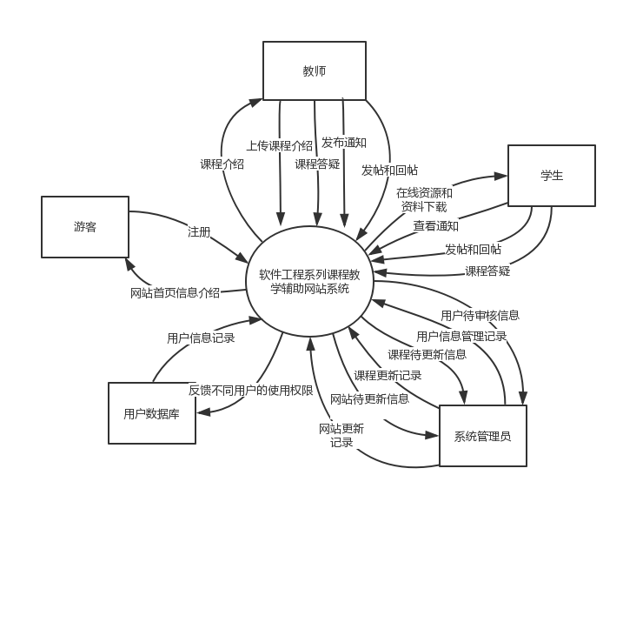
愿景
关联图

Slide 8
02
用户代表
1、用户群
2、用户代表邀请函
3、用户群分类
4、需求获取

Slide 9
用户代表
用户群
用户群体：教师、学生、游客和管理员；
其中，教师代表为杨枨老师，学生代表为黄枭帅，游客代表为王芸琦，管理员代表为李泽龙；

Slide 10
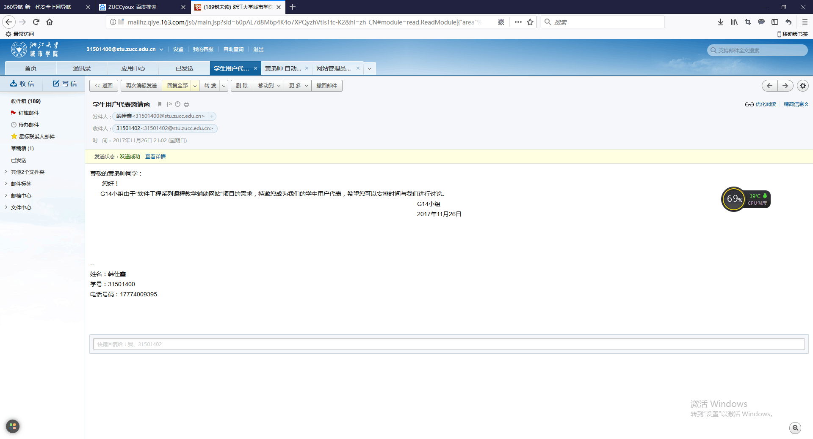
用户代表
学生代表邀请函

Slide 11
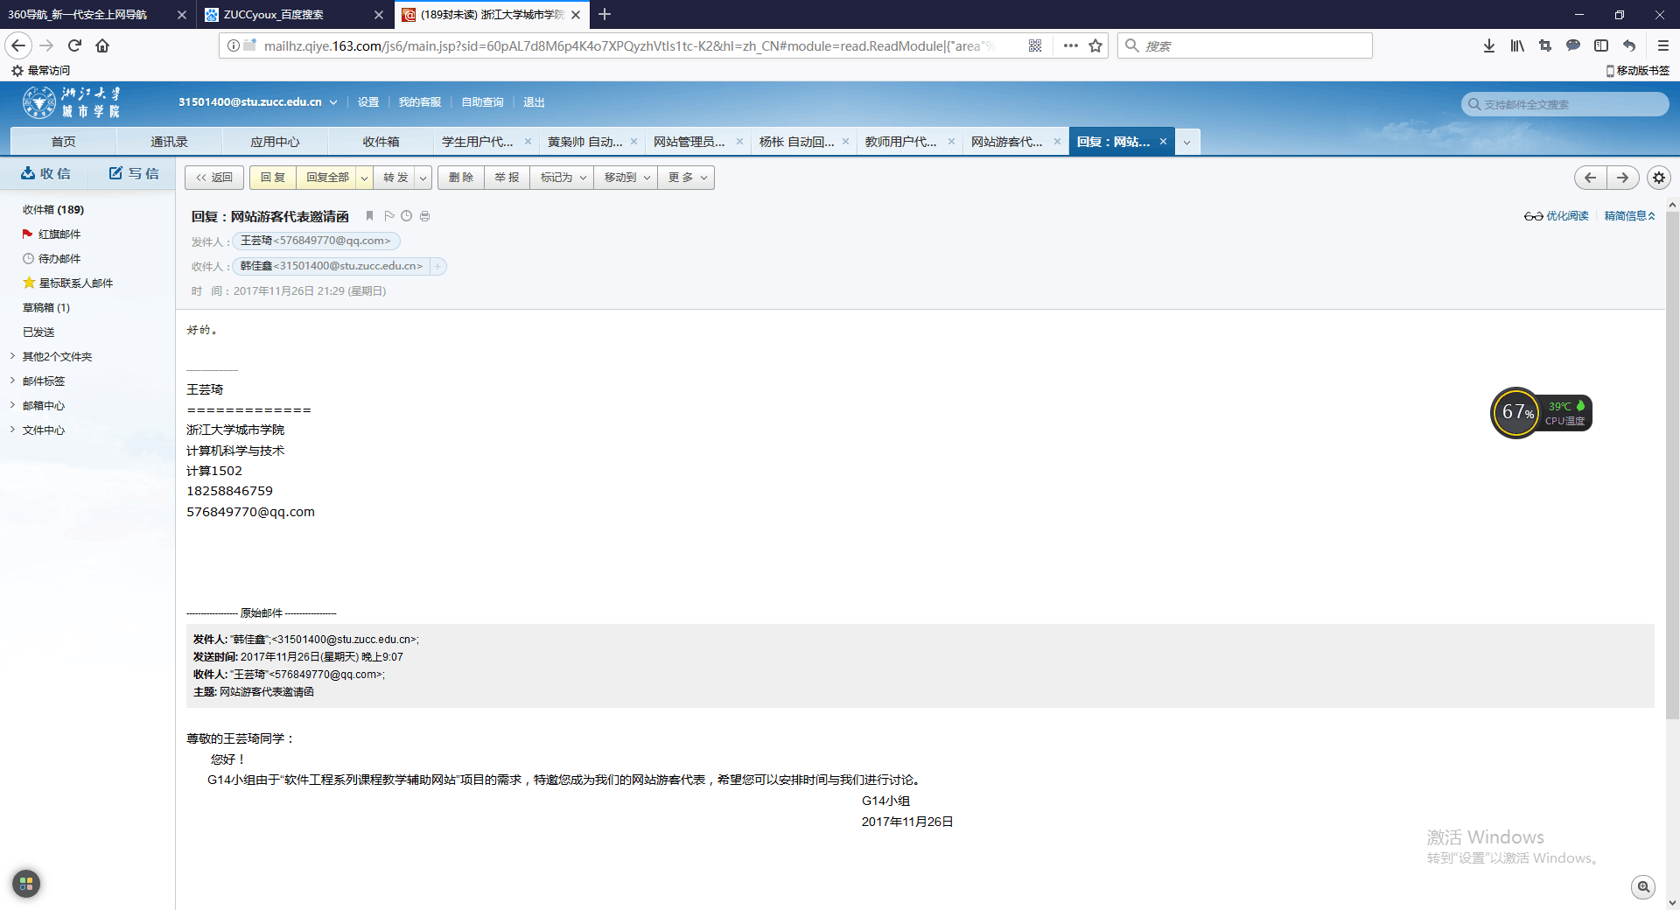
用户代表
游客代表邀请函

Slide 12
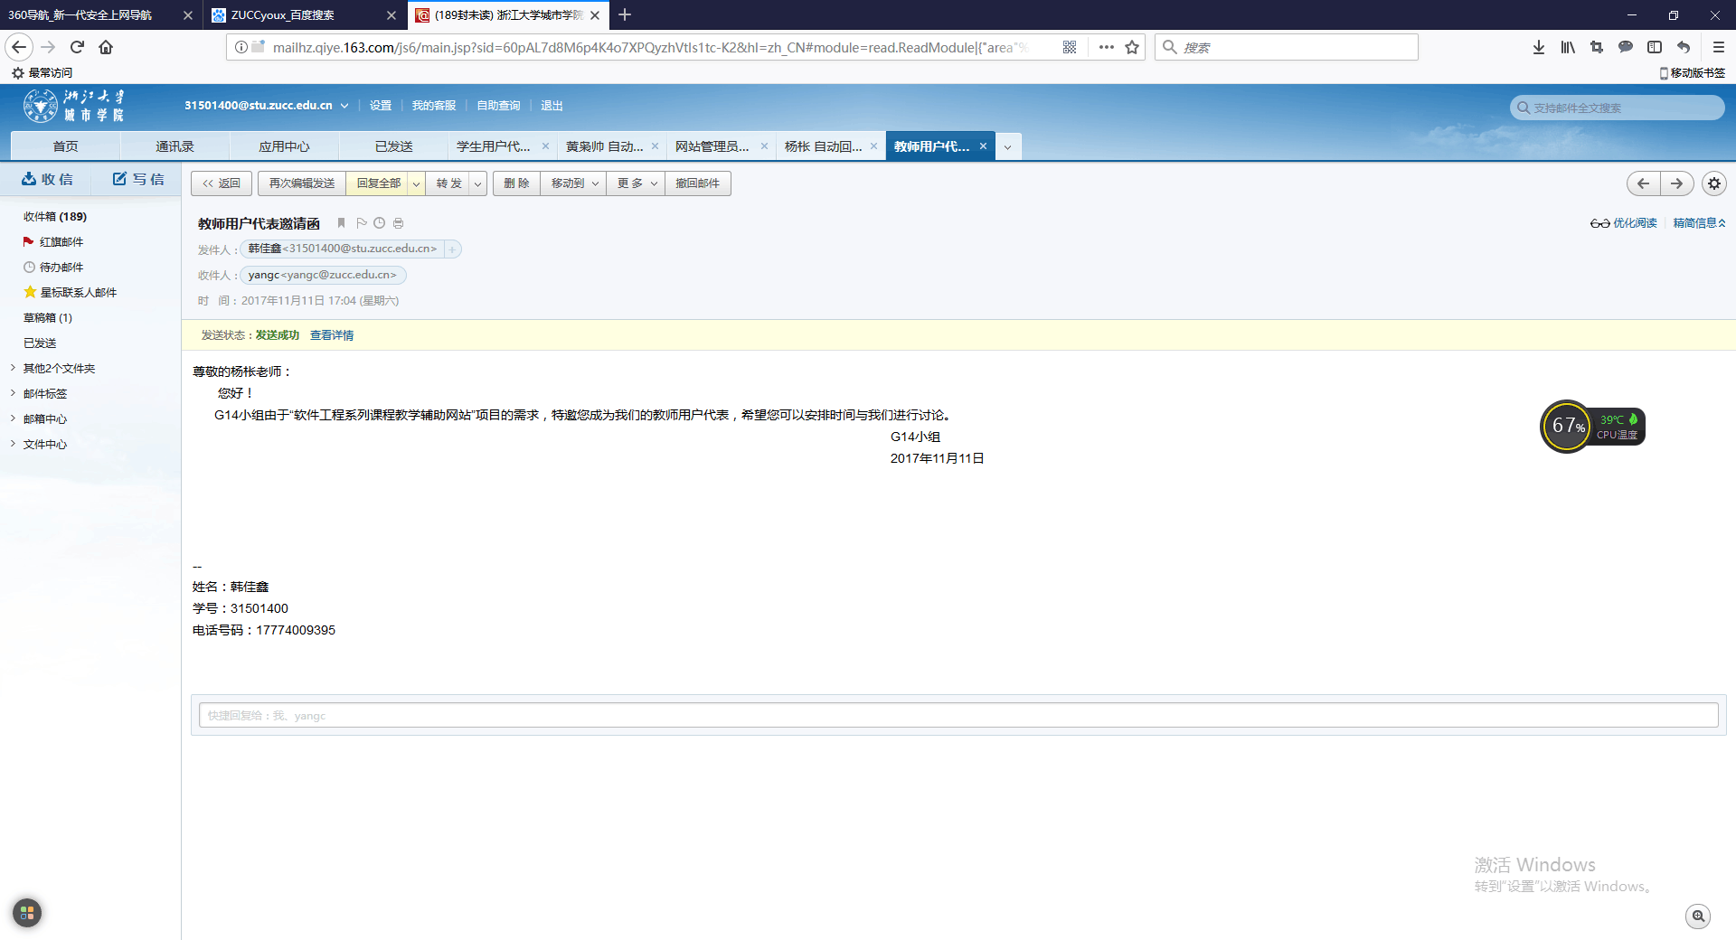
用户代表
教师代表邀请函

Slide 13
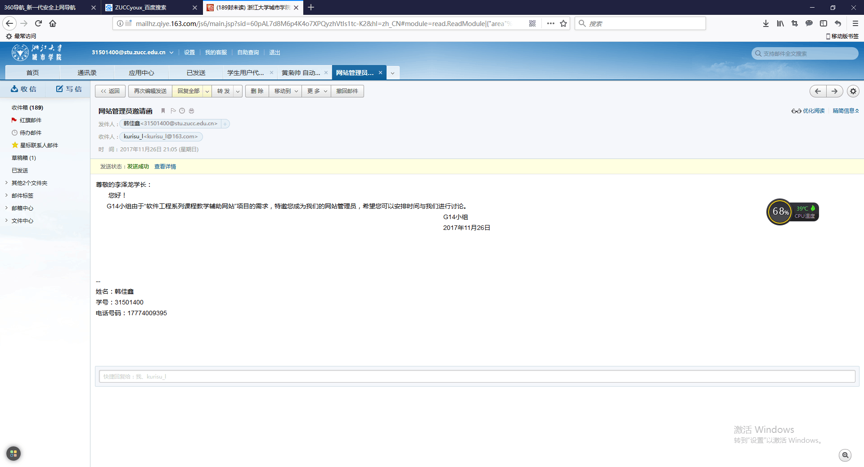
用户代表
网站管理员邀请函

Slide 14
用户群分类
用户角色 | 用户类别 | 优先级 | 用户描述 | 分类依据
项目发起者 | 客户 | 1.5 | 下达该项目的客户 | 该用户提出此项目，因此为最高优先级
教师 | 直接用户 | 1.0 | 登录并注册的任课老师 | 该类用户熟悉软件工程系列课程，可通过网站进行相关的教学活动，因此优先级较高
学生 | 直接用户 | 1.0 | 登录并注册的在校学生 | 该类用户为网站的流量担当，可通过网站进行课程的学习和学术交流，因此优先级较高
游客 | 直接用户 | 0.2 | 只浏览网站的访客 | 该类用户不经常访问此网站，也没有专业的限制，因此优先级最低
管理员 | 直接用户 | 1.0 | 管理着网站的运维 | 该类用户负责此网站的管理与运维，掌控的权限也很高，因此优先级较高

Slide 15
需求获取
我们和每一个代表都进行了以访谈的形式获取和确认需求，并由业务分析师记录每一次访谈记录。

Slide 16
03
界面原型

Slide 17
04
用例
1、用例概述
2、对话框图

Slide 18
用例概述
ID和名称： | UC-TE-3：教师用户查看个人主页
创建人： | 金志超 | 创建日期： | 2017/12/3
主要操作者： | 教师 | 次要操作者： | 软件工程系列教学辅助网站
描述： | 教师可以浏览个人主页上的所有信息
触发器： | 教师打开个人主页
前置条件： | PRE-1：教师已经打开软件工程系列教学辅助网站PRE-2: 教师已经登录软件工程系列教学辅助网站PRE-3：教师打开了个人主页
后置条件： | 无
一般性流程： | 1.教师进入软件工程系列教学辅助网站2.教师输入用户名和密码3.单击“登录”；4.系统检测教师登录信息5.教师登录软件工程系列教学辅助网站6.单击右上角“小人图标”7.进入个人主页
选择性流程： | 无
异常： | 1．提示错误信息，教师确认； 2．返回到登录页面。
优先级： | 高
使用频率： | 30人次/天
业务规则： | BR-1
假设： | 无
其他信息： | 用户需要登录后进一步浏览网站信息；教师用户能在自己的个人主页看到“我的课程”
ID和名称： | UC-TE-28：教师用户课程介绍管理
创建人： | 林康 | 创建日期： | 2017/12/8
主要操作者： | 教师 | 次要操作者： | 软件工程系列教学辅助网站
描述： | 教师可以对自己所任课程的课程介绍进行添加编辑
触发器： | 教师需要添加或者编辑课程简介
前置条件： | PRE-1：教师已经登录软件工程系列教学辅助网站
后置条件： | 无
一般性流程： | 1.教师点击课程导航栏2.进入课程选择界面3.选择自己所任课程4.点击课程简介5.点击编辑
选择性流程： | 无
异常： | 无
优先级： | 高
使用频率 | 20人次/天
业务规则： | BR-1
假设： | 教师需要对自己的课程简介进行添加和编辑
其他信息： | 1.教师只可以在自己的课程下面进行课程介绍管理；

Slide 19
用例概述
ID和名称： | UC-ST-4：个人信息管理
创建人： | 金志超 | 创建日期： | 2017-12-2
主要操作者： | 学生 | 次要操作者： | 软件工程系列教学辅助网站
描述： | 学生可以通过个人主页上管理自己的个人信息
触发器： | 学生需要管理自己的个人信息
前置条件： | PRE-1：学生已经在浏览软件工程系列教学辅助网站首页PRE-2：学生打开了个人主页
后置条件： | POST-1:学生管理个人信息
一般性流程： | 1.学生进入软件工程系列教学辅助网站2.学生输入用户名和密码3.单机“登录”；4.系统检测学生登录信息5.学生登录软件工程系列教学辅助网站6.单机右上角“小人图标”7.进入个人主页8.管理个人信息
选择性流程： | 无
异常： | 1．提示错误信息，学生确认； 2．返回到登录页面。
优先级： | 高
使用频率 | 200人次/天
业务规则： | BR-5，BR-10
假设： | 1.学生在三个月内都需要更新自己的个人信息
其他信息： | 无
ID和名称： | UC-ST-10：浏览帖子
创建人： | 金志超 | 创建日期： | 2017-12-2
主要操作者： | 学生 | 次要操作者： | 软件工程系列教学辅助网站
描述： | 学生用户可以在论坛板块和课程论坛界面浏览老师和同学发布的帖子，发布自己的意见，交换想法
触发器： | 学生需要别的用户的支持，集思广益
前置条件： | PRE-1：学生登陆到软件工程系列教学辅助网站PRE-2：学生进入论坛界面或者课程论坛界面
后置条件： | POST-1:学生浏览帖子
一般性流程： | 1．学生浏览论坛主页 2．学生点击进入帖子3. 学生浏览帖子
选择性流程： | 无
异常： | 无
优先级： | 高
使用频率 | 500人次/天
业务规则： | 无
假设： | 无
其他信息： | 无

Slide 20
用例概述
ID和名称： | UC-VI-1：游客注册
创建人： | 金志超 | 创建日期： | 2017-12-2
主要操作者： | 游客 | 次要操作者： | 管理员
描述： | 游客通过注册成为网站用户
触发器： | 游客点击网站首页上的任一位置
前置条件： | PRE-1：游客已经在浏览软件工程系列教学辅助网站
后置条件： | POST-1:游客注册成功POST-2：游客登录成功
一般性流程： | 1.游客进入软件工程系列教学辅助网站2.游客点击网站首页上的任一位置3.系统跳转到注册界面4.游客填写注册信息5.单击“确定”；6.系统检测注册信息7.管理员审核注册信息8.检验成功系统跳转到系统主页；检验失败系统进行提示，注册页面清空。
选择性流程： | 1.游客选择“重置”，系统将清空输入框信息；2.游客可以凭教师工号和学生学号注册为老师和学生用户
异常： | 1.输入的注册信息有误，注册失败2.返回注册页面
优先级： | 高
使用频率 | 50人次/天
业务规则： | BR-2，BR-3，BR-4，BR-5，BR-6
假设： | 无
其他信息： | 1.注册并不是会马上通过，需要通过管理员审核，最多应不超过一周；
ID和名称： | UC-VI-5：游客查看热门课程
创建人： | 金志超 | 创建日期： | 2017-12-2
主要操作者： | 游客 | 次要操作者： | 软件工程系列教学辅助网站
描述： | 游客可以浏览网站首页上的热门课程
触发器： | 游客打开网站首页
前置条件： | PRE-1：游客已经打开软件工程系列教学辅助网站
后置条件： | 无
一般性流程： | 1.游客进入软件工程系列教学辅助网站2.游客浏览首页热门课程
选择性流程： | 无
异常： | 无
优先级： | 高
使用频率 | 200人次/天
业务规则： | BR-1
假设： | 假设游客只想看到热门课程
其他信息： | 1.首页上的所有信息都可以浏览，但是点击任一一处，都会弹出注册页面；2.首页上只显示一部分课程；

Slide 21
用例概述
ID和名称： | UC-AD-9：管理员批量添加用户
创建人： | 葛鑫志 | 创建日期： | 2017/12/10
主要操作者： | 管理员 | 次要操作者： | 软件工程系列课程教学辅助网站
描述： | 管理员可以通过用户管理界面批量添加用户的个人信息
触发器： | 管理员需要批量添加用户的个人信息
前置条件： | PRE-1：管理员已经在浏览软件工程系列课程教学辅助网站首页PRE-2：管理员打开了用户管理界面
后置条件： | POST-1:管理员批量添加用户成功
一般性流程： | 1.管理员进入软件工程系列课程教学辅助网站2.管理员输入用户名和密码3.单击“登录”；4.系统检测管理员登录信息5.进入管理员界面点击用户管理单机“批量添加”选择文件成功批量添加用户
选择性流程： | 无
异常： | 1．提示错误信息，管理员确认； 2．返回到用户管理页面。
优先级： | 高
使用频率 | 5次/天
业务规则： | 无
假设： | 无
其他信息： | 无
ID和名称： | UC-AD-38：管理员日志管理
创建人： | 葛鑫志 | 创建日期： | 2017/12/10
主要操作者： | 管理员 | 次要操作者： | 软件工程系列课程教学辅助网站
描述： | 管理员可以在操作日志界面管理日志
触发器： | 管理员需要进行日志管理
前置条件： | PRE-1：管理员登陆到软件工程系列课程教学辅助网站论坛PRE-2：管理员进入操作日志界面
后置条件： | POST-1:返回到管理员界面
一般性流程： | 1.管理员登入主页2.管理员点击后台3.管理员进入后台管理，进入管理员页面4.点击操作日志5.进行日志管理
选择性流程： | 查询日志导出日志
异常： | 无
优先级： | 高
使用频率 | 1次/天
业务规则： | 无
假设： | 无
其他信息： | 无

Slide 22
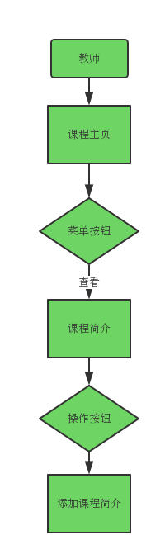
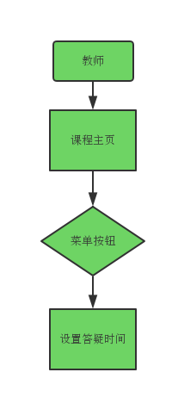
对话框图
教师用户添加课程简介对话框图
教师用户创建答疑对话框图

Slide 23
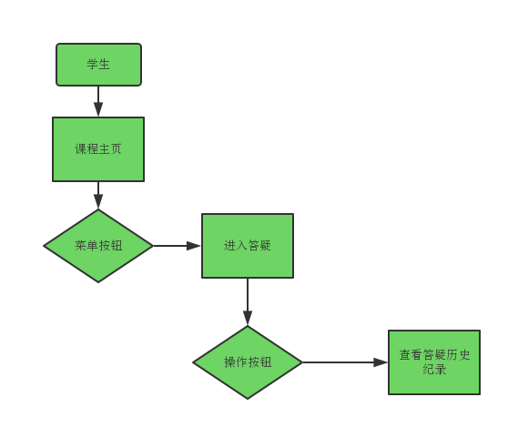
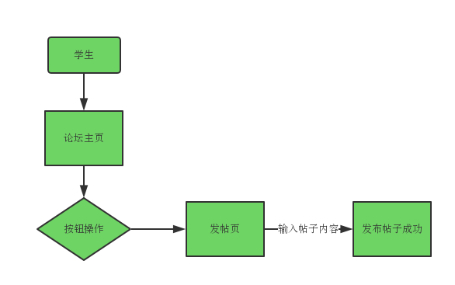
对话框图
学生用户查看答疑历史纪录对话框图
学生用户发布帖子对话框图

Slide 24
05
需求优先级
1、游客代表优先级打分
2、学生代表优先级打分
3、教师代表优先级打分
4、管理员优先级打分

Slide 25
06
需求
1、需求可行性
2、需求冲突

Slide 26
需求可行性
我们和每个代表都以访谈的形式一 一确认了每一个需求，确认每一个需求都是可行的。

Slide 27
需求冲突
经过邀请所有代表参加JAD会议和我们小组内部审核，一致确认不存在需求冲突。
如果存在需求冲突，应该先邀请所有代表参加JAD会议，与相关的代表商量有冲突的需求，如果无法协商只能根据需求优先级来解决需求冲突。实在不行只能制作多个网站分别满足不同的代表需求。

Slide 28
07
数据字典

Slide 29
08
ER图

Slide 30
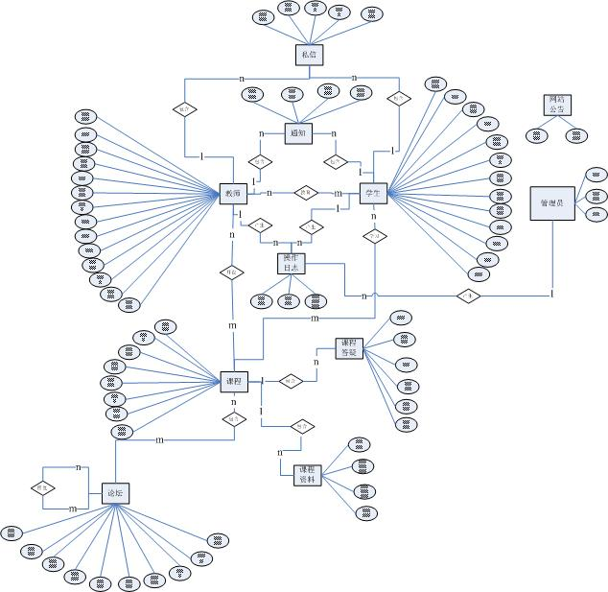
ER图

Slide 31
09
系统环境
1、系统实现环境
2、系统运行环境

Slide 32
系统环境
实现环境
环境 | 要求
CPU | Intel
主频 | HPZ800
内存 | 16G以上
磁盘 | 4T以上
网络环境 | 浙江大学城市学院校园网
网络协议 | TCP/IPv4,HTTP协议
接口 | RJ45
服务器环境

Slide 33
系统环境
运行环境
环境 | 要求
硬件 | 电脑或手机
浏览器 | IE,Chrome或Firefox高版本
网络环境 | 浙江大学城市学院校园网
网络协议 | TCP/IPv4,HTTP协议
接口 | RJ45
客户端环境

Slide 34
10
用例图
1、总用例图
2、教师用例图
3、学生用例图
4、游客用例图
5、管理员用例图

Slide 35
用例图
总用例图
总用例图

Slide 36
用例图
教师总用例图

Slide 37
用例图
学生总用例图

Slide 38
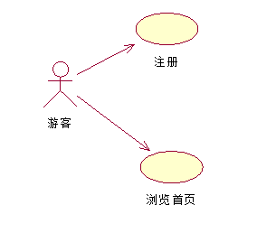
用例图
游客总用例图

Slide 39
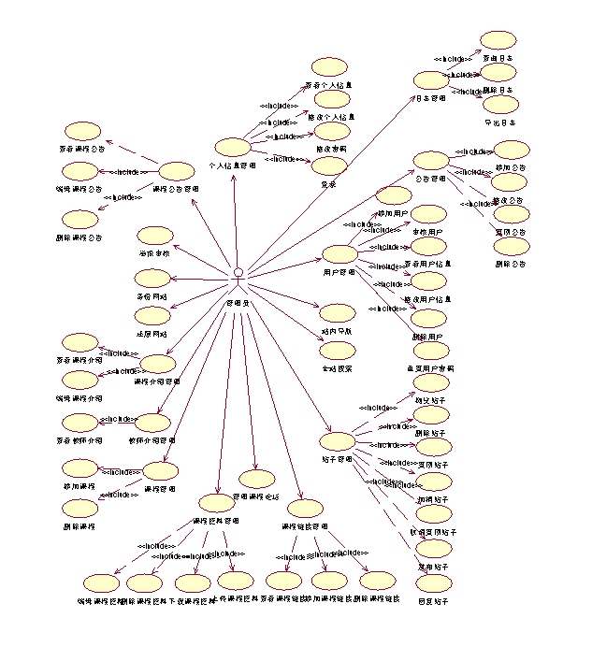
用例图
管理员总用例图

Slide 40
11
测试用例

Slide 41
12
用户手册

Slide 42
13
参考文献

Slide 43
参考文献
《软件需求》（第3版） Karl Wiegers , Joy Beatty
《计算机软件文档编制规范GB-T8567-2006》
《CMMI3级软件过程改进方法与规范》
《软件需求规格说明书》 G-14
《项目章程》 G-14
《用户群分类文档》 G-14
《项目愿景和范围》 G-14
《C2 作业任务书》

Slide 44
14
小组分工

Slide 45
小组分工及绩效
韩佳鑫：数据字典、界面原型、E-R图及测试用例 9.3
葛鑫志：用例描述、界面原型、用例图及非功能需求 9.5
胡泽宇：PPT制作、SRS其余及整合 9.1 林 康：功能需求及界面原型 9.4
金志超：用例概述及对话框图 9.2

Slide 46

THANKS FOR LISTENING

